Slide 1
Lucene索引过程分享
OpenAPI - Kolt Wang

Slide 2
大纲
一. Lucene和Elasticsearch
二. 背景知识
三. 索引流程overall
四. 文档的增删改
五. Flush
六. Commit
七. Merge
Q&A

Slide 3
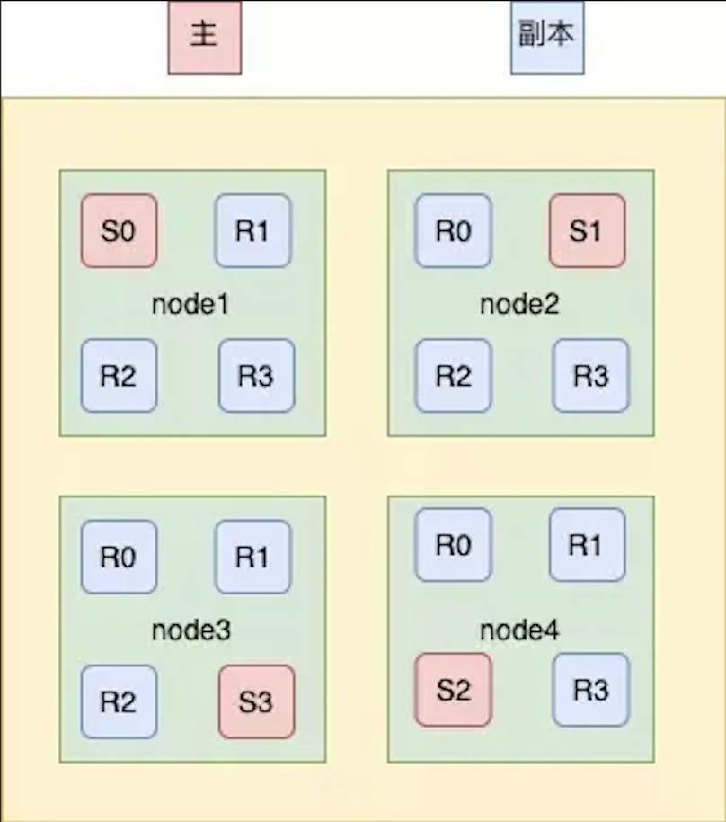
一. Lucene和Elasticsearch
Lucene
高效的基于java的全文检索库。
Elasticsearch
基于Lucene的分布式搜索引擎。
Lucene和Elasticsearch的关系
Lucene是单机的，提供基本的文档索引和查询功能
Elasticsearch是分布式的，在Lucene基础上提供了分布式能力(集群管理, Index Shard, Shard Replica)，事务日志，部分更新等功能
图中有4个shard，4个replic。每个shard底层都是一个Lucene索引
Notes:
1. TODO 做一个es索引分片，目录截图

Slide 4
二. 背景知识
日志结构存储与面向页存储
索引，段，文档，域，词项
postings，termVector，storedField，norm，docValue
Roaring Bitmap，差值存储，跳表，FST，ByteRefHash, ByteBlockPool，Directory, RamUsageEstimator, IndexedDISI
Page Cache/缓冲区高速缓存

Slide 5
日志结构存储与面向页存储
日志结构存储:将磁盘上随机访问写入转为顺序写入，LSM-Tree。比如Lucene，Kafka
很高的写入吞吐率
写放大
面向页存储:将磁盘视为可以覆盖的一组固定大小的页，B+树。比如Mysql
数据页,索引页
页分裂
DoubleWrite
Notes:
基于磁盘的存储—Mysql,Lucene,Hbase，纯内存存储—Redis,Zookeeper.
磁盘：磁头，盘片，磁道，扇区。磁头寻道时间(3-15ms)->盘片旋转延迟(2-4ms)->数据传输时间(3us，忽略不计)
磁盘顺序读写速度很快：磁盘顺序读写几乎把前两个最耗时的操作给干掉了，磁头已经移动到了对应的磁道， 也找到了对应的扇区，直接写就可以了
日志结构存储写磁盘时是顺序写；面向页存储写磁盘时是随机写。
不管是日志结构存储，还是面向页的存储，都会使用内存作为cache加速对硬盘的访问。写数据时都是先写内存(可能会顺序写WAL)，再由后台线程将变动同步到磁盘。
由于先写内存，在系统挂机时内存中的数据会丢失，所以一般会先写WAL日志。顺序写
Mysql的WAL日志即redo日志，redo日志和binlog日志的两阶段提交。

Slide 6
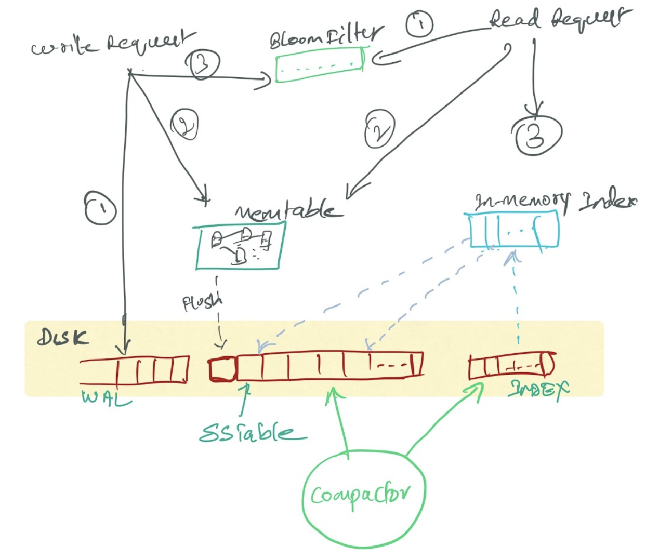
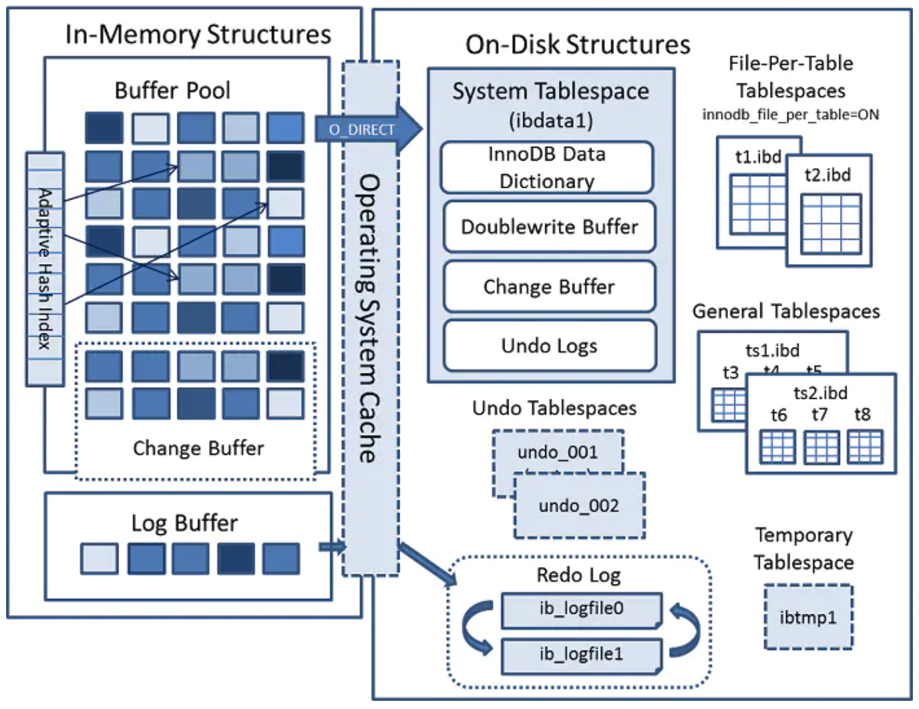
LSM-Tree
Innodb

Slide 7
索引，段，文档，域，词项
逻辑视角
物理视角

Slide 8
倒排表Postings
Term -> docId list, freq, pos, offset
Term信息需要保存到内存中

Slide 9
词向量termVector

Slide 10
StoredField

Slide 11
DocValue

Slide 12
Norm

Slide 13
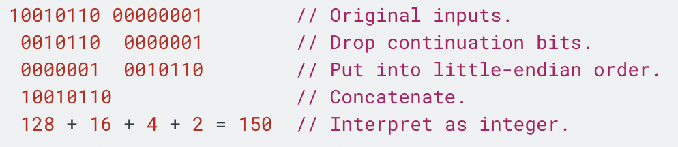
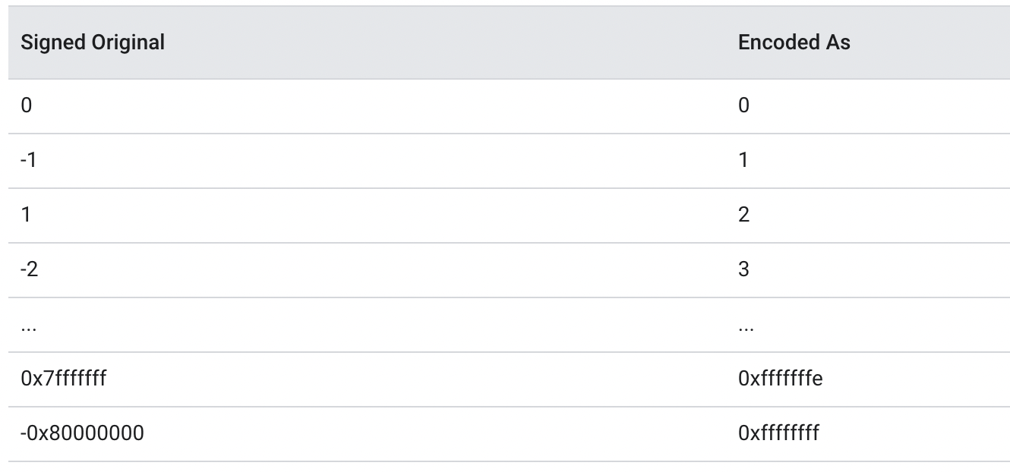
编码
数字
定长编码
变长整数编码-Vint
ZigZag变长整数编码
字符串
Len+Bytes
Notes:
类DataOutput
Protobuf编码算法
Class类文件格式，紧凑型编码
变长整数编码：适合编码较小的正数
zigZag变长整数编码：(i >> 31) ^ (i << 1)。适合编码绝对值较小的负数。

Slide 14
差值存储
对于有序整数列表使用差值存储可以减少存储空间
[73, 300, 302, 332, 343, 372] => [73, 227, 2, 30, 11, 29]
在需要保存有序整数列表的地方，都会使用差值存储。
Postings: docId List
Postings: Pos，offset
SkipList: docId List
9bit * 6 = 54bit => 8bit * 6 = 48 bit

Slide 15
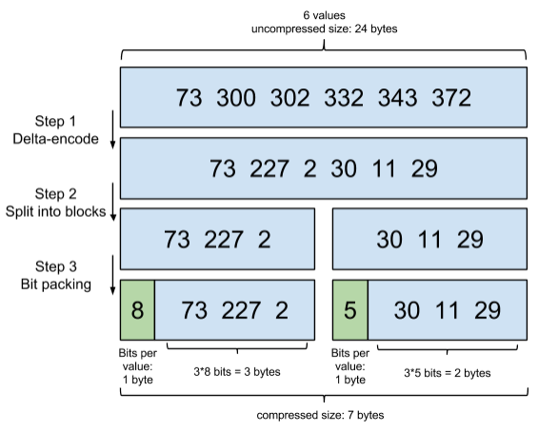
Frame Of Reference
在保存long[]时会按128个分成多个PackedBlock，每个block中找到最大值以确定表示该block中数字需要的bit数。然后将该bit数写入header，最后写入按bit数表示的long数组
对有序数组比如docId/pos/offset List, 会先差值编码然后再 Frame Of Reference 编码
压缩空间占用
Notes:
1. 实际实现中比描述中复杂一点。代码见PForUtil.encode

Slide 16
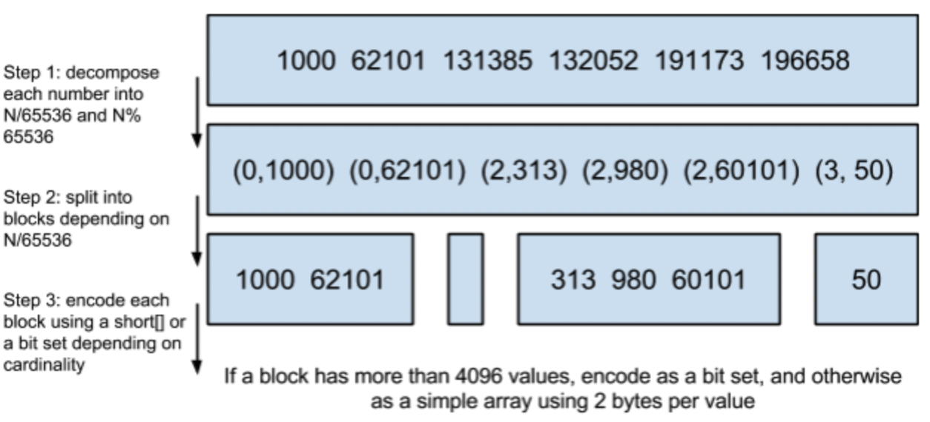
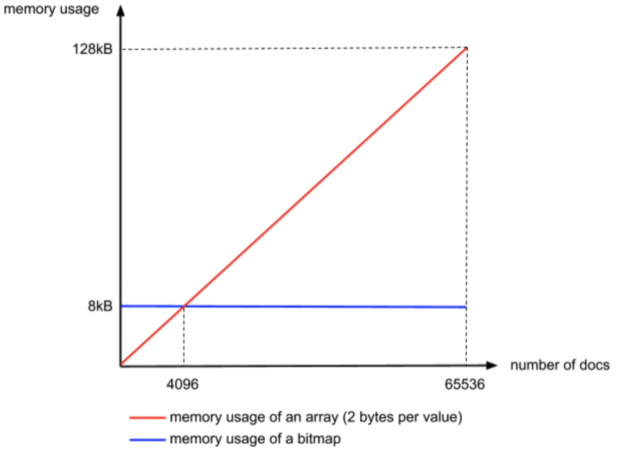
Roaring Bitmap
假设要保存100M文档号，如果使用Int编码需要 400M byte内存
Bitmap/Bitset
上面case的整数集合比较密集使用bitmap可以很好的压缩空间使用
使用 100M bit 保存，需要的空间大小为 100M bits = 12.5MB，32倍
Lucene: FixedBitSet
Roaring Bitmap
Bitmap对稀疏的整数集合压缩效果不好，空间占用甚至会比Int编码还高
Lucene: RoaringDocIdSet, IndexedDISI

Slide 17
跳表SkipList
Notes:
1. Redis实现zset的一种编码方式就是跳表+hash表

Slide 18
FST

Slide 19
ByteRefHash, ByteBlockPool

Slide 20
Directory

Slide 21
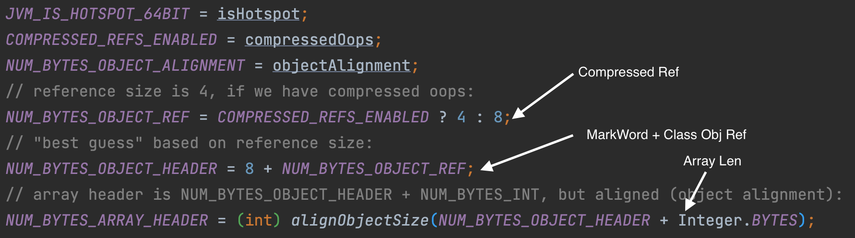
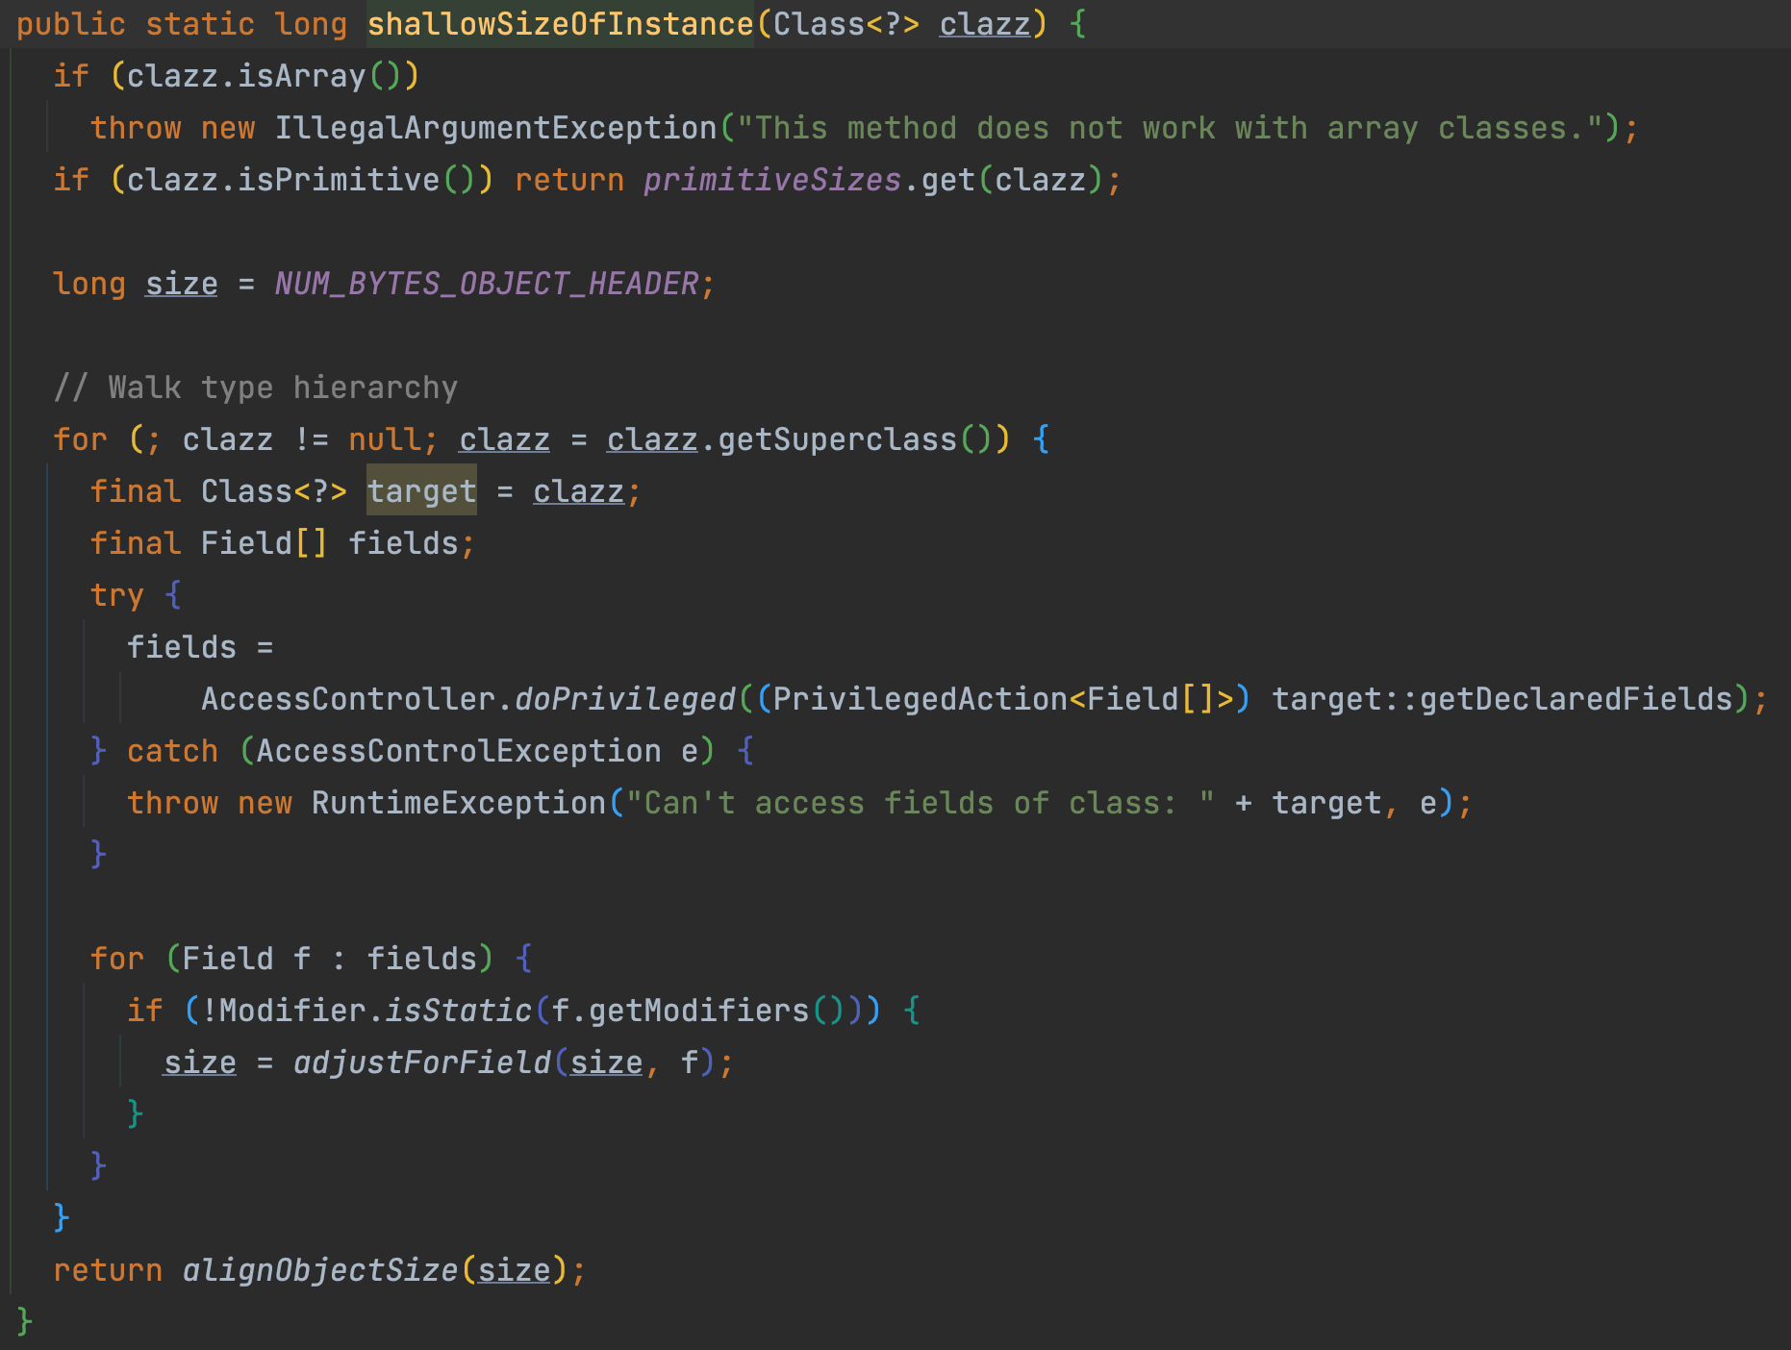
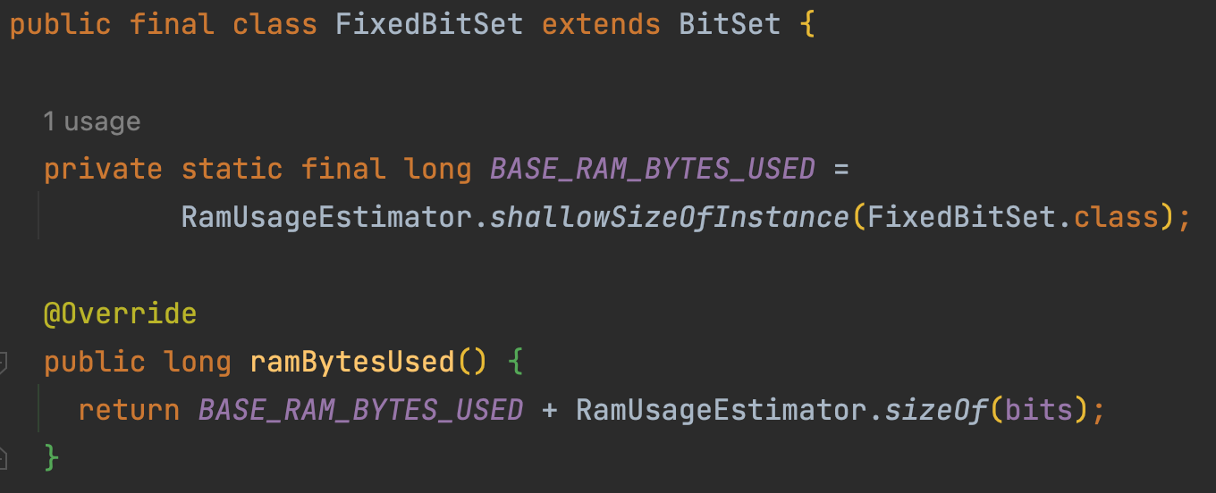
RamUsageEstimator
该类负责估算对象占用的内存大小
对象占用内存(shallow)=对象头大小 + 实例数据大小 + 对齐填充大小
对象占用内存(deep) = 对象占用内存(shallow)+所有对象域引用对象占用内存(deep)

Slide 22
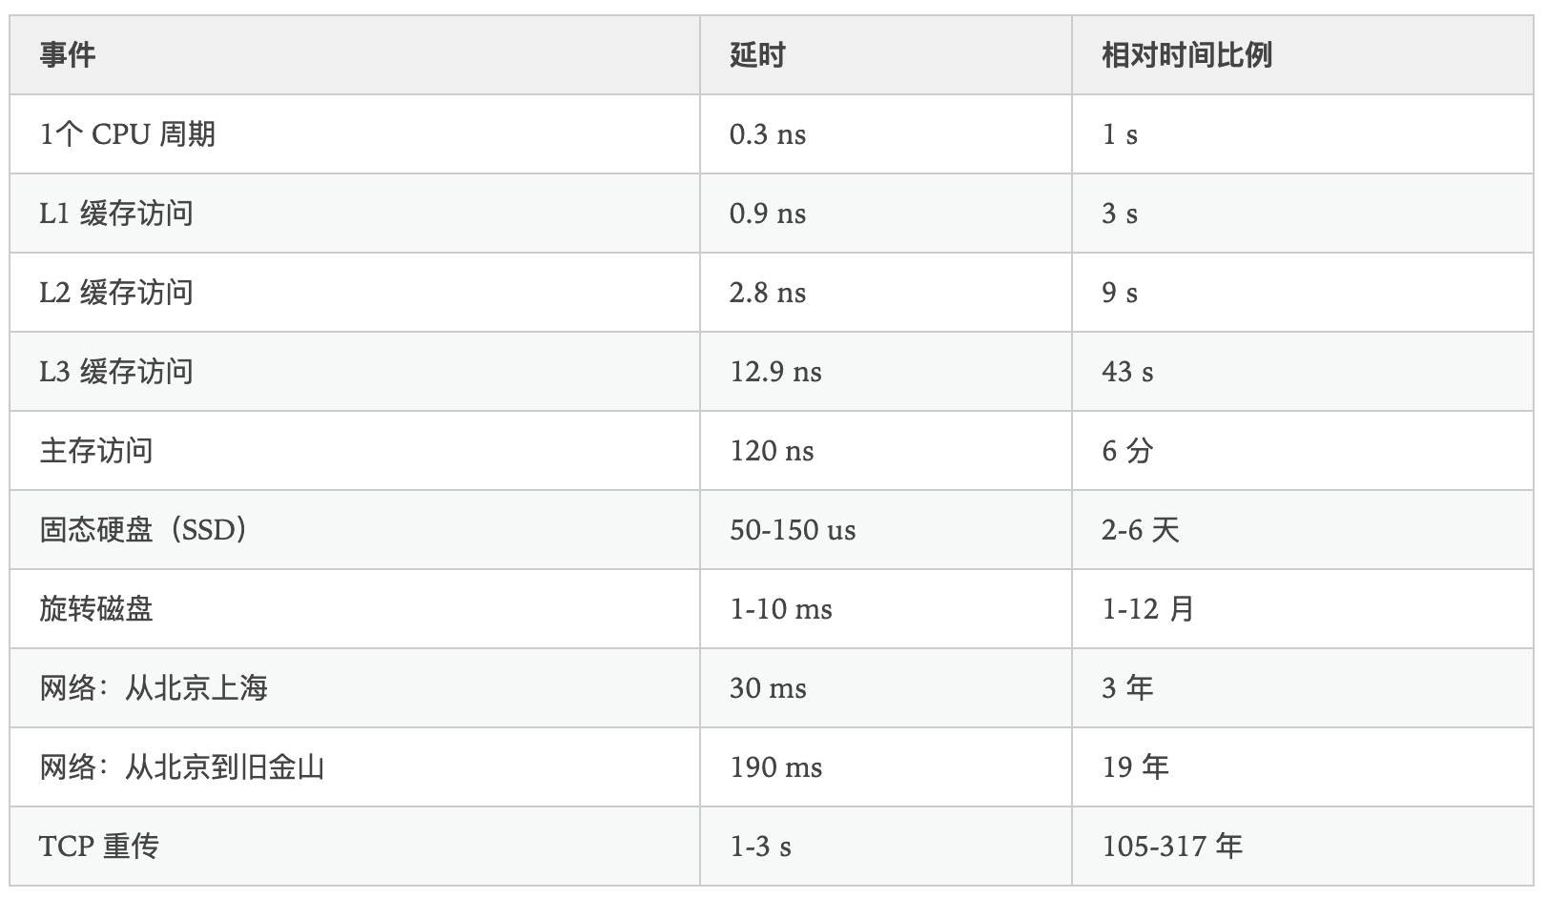
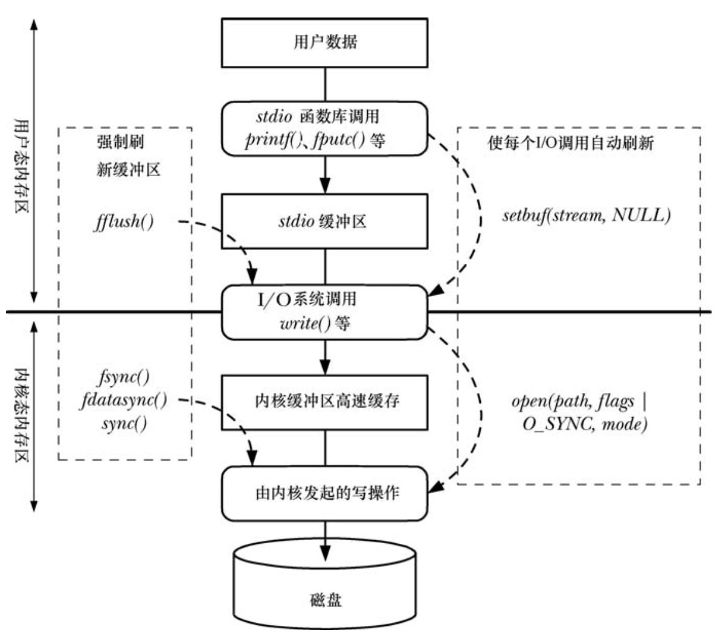
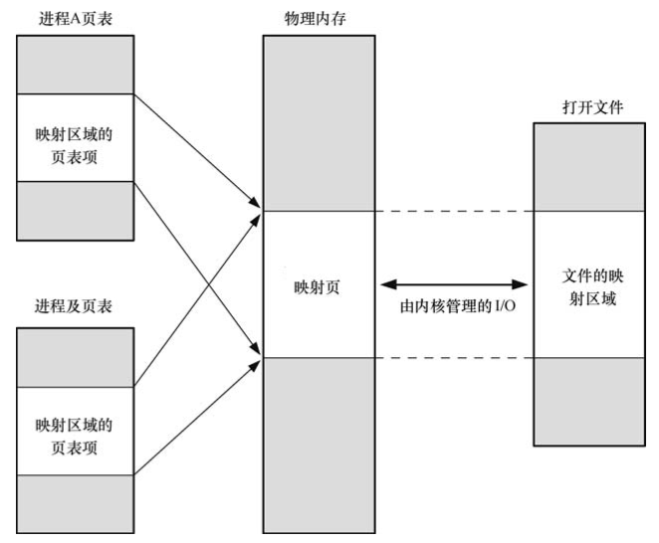
Page Cache
Read, Write 系统调用
Page Cache
Direct IO
Mmap
Notes:
内存 > 磁盘 > 固态硬盘：每介差2个数量级
Read系统调用从文件中读取数据；write系统调用将数据写入文件。
read()和 write()系统调用在操作磁盘文件时不会直接发起磁盘访问，而是仅仅在用户空间与缓冲区与内核缓冲区高速缓存(kernel buffer cache)之间复制数据。
Page Cache优化：按顺序预读取，允许访问同一文件的多个进程共享高速缓存的缓冲区
Direct IO：在执行磁盘 I/O 时绕过page cache，从用户空间直接将数据传递到文件或磁盘设备。 一般数据库系统使用，比如innodb存储引擎实现了自己的缓冲池，且有专门的线程刷新脏页，所以在刷新脏页时可以配置直接写磁盘文件。
Mmap: 文件映射将一个文件的一部分直接映射到调用进程的虚拟内存中。一旦一 个文件被映射之后就可以通过在相应的内存区域中操作字节来访问文件内容了。映射 的分页会在需要的时候从文件中(自动)加载。这种映射也被称为基于文件的映射或内存映射文件。
缓冲区高速缓存：缓冲-buffer，一个缓冲表示磁盘中的一个块在内存中的表示；缓存-cache，通过局部性原理将数据保存在快速访问的介质中，加速随后的访问。缓冲区高速缓存就是缓存磁盘文件中块数据的缓存。

Slide 23
三. 索引流程Overall

Slide 24
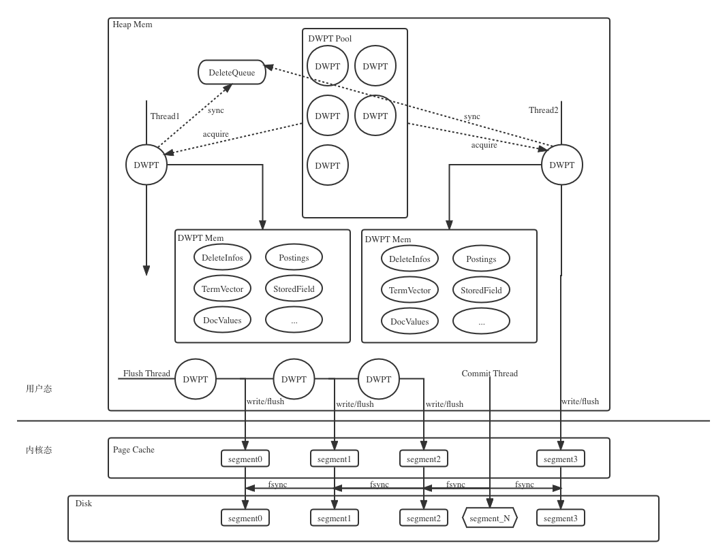
流程图

Slide 25
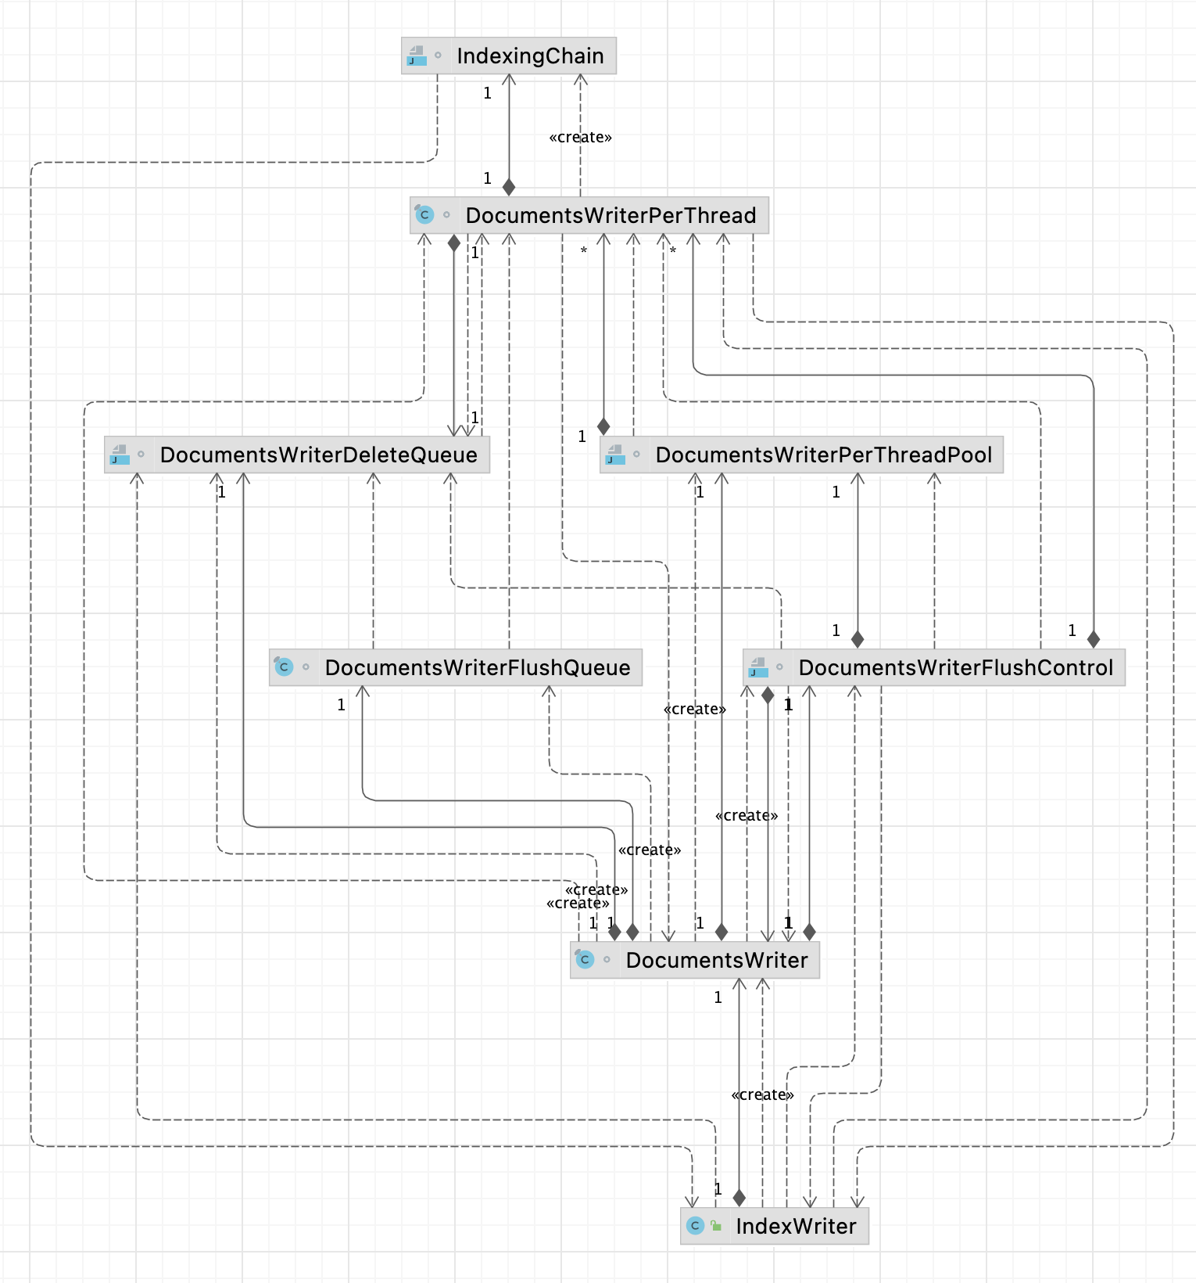
类图

Slide 26
四. 文档的增删改
删除
增加
更新
自动flush
对并发的处理

Slide 27
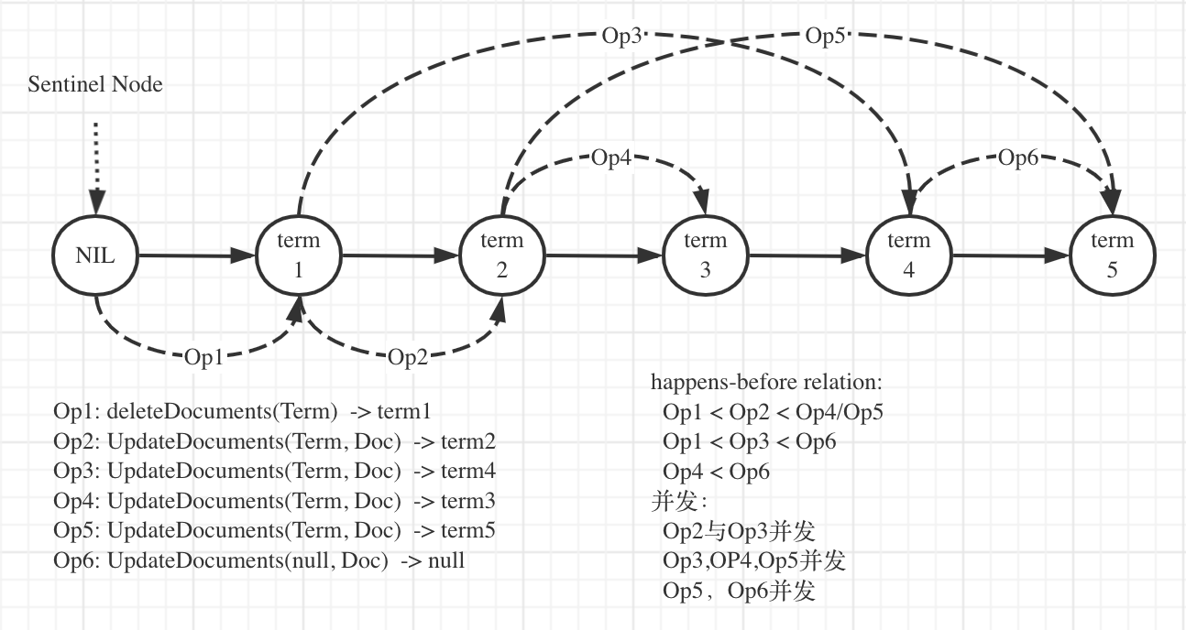
删除文档
DocumentsWriterDeleteQueue: 通过一个单向链表维护删除操作的全序关系，该单向链表只保存了tail节点。同时有一个globalSlice保存全局删除节点数据，每一个dwpt有一个deleteSlice保存该dwpt中的删除节点数据。IndwxWriter调用delete时，会直接将删除信息加入到单向链表中；当更新文档需要删除某些文档时，会将删除信息加入到单向链表中，然后同步该dwpt的deleteSlice。注意，后面这种情况deleteSlice中有效的（多个）删除节点是并发的，因为dwpt每次processDoc后会同步单向链表，处理删除信息，然后重置deleteSlice，即每次processDoc结束时，单向链表中的删除信息在该dwpt中都处理了，下次开始processDoc时单向链表中可能有新的删除节点，可以认为这个删除节点和该次processDoc是并发的(通过单向链表保证顺序)，其生效的最大docId就是numDocInRam。
BufferedUpdates：保存DeleteSlice中的删除信息。

Slide 28
新增文档
新增文档线程先获取一个DWPT
该DWPT解析文档，将postings，termVector，storedField等信息写到堆内存中

Slide 29
更新文档
更新文档：删除+新增
实现时新增和更新共用一个code path

Slide 30
自动flush
DocumentsWriterFlushControl: 该类主要是控制索引过程中dwpt触发flush的行为：如果该dwpt中的文档数超过配置值，或该dwpt的内存占用超过配置值，会触发该dwpt的flush；如果所有dwpt的内存占用超过配置值，会选取占用内存最多的dwpt来flush。
FlushByRamOrCountsPolicy定义了IndexWriter执行完增删改的操作后的后续工作
添加操作：先判断numDocs是否maxBufferedDocs，再判断activeBytes与deleteRamByteUsed的和值是否达到ramBufferSizeMB
删除操作：判断deleteRamByteUsed是否达到ramBufferSizeMB
更新操作：更新操作实际是执行删除跟添加的操作
DocumentsWriterStallControl: 该类主要用来平衡索引速度和flush速度，避免索引速度超出flush速度太多，导致OOM。当flush速度跟不上索引速度时，会暂时阻塞索引线程。

Slide 31
五. Flush
目的
自动flush
主动flush

Slide 32
Flush目的
Flush有下面两层含义：
将内存数据结构保存的索引数据转换成磁盘存储数据格式，并写入到（文件）输出流中。
输出流可能做了内存缓冲，需要将其flush到page cache（内核高速缓冲区 buffer cache）
目的
内存
内存中保存的文档数据太多flush到磁盘腾出空间保存新的文档
删除的数据占用内存太多flush到磁盘腾出空间
近实时搜索
Flush后的数据结构才能支持搜索

Slide 33
主动flush
触发时机
IndexWriter.flush()
IndexWriter.forceMerge(int)
IndexWriter.shutDown( )
功能
flush每个dwpt保存的数据生成一个段
将生成的段数据保存到IndexWriter中

Slide 34
六. Commit
目的
保证对索引的所有的改变都sync到磁盘，持久化保证
IndexDeletionPolicy
功能

Slide 35
七. Merge
目的
MergePolicy
并发处理

Slide 36
Q&A

Slide 37
Thanks

